Slide 1
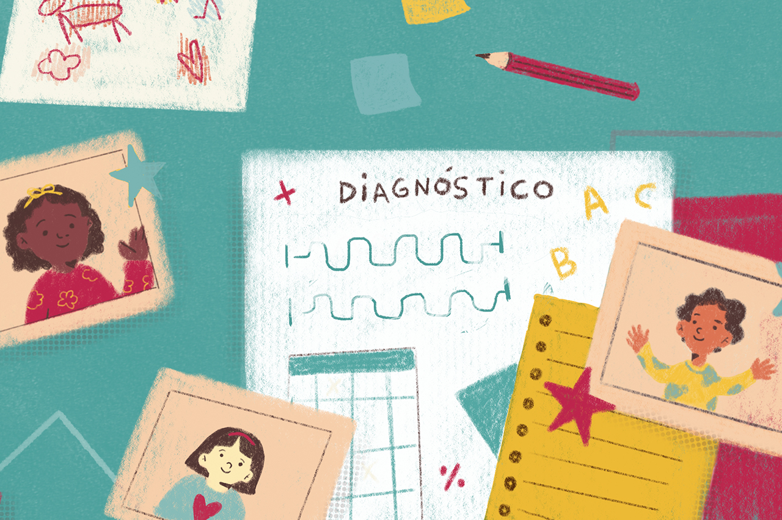

Slide 2

Para Paulo Freire, o educando não é uma folha em branco. Por mais iletrada que seja, toda pessoa carrega em sim conhecimentos que são frutos de suas vivências, de sua experiência de vida. Sua proposta é alfabetizar e educar partindo da realidade concreta e das vivências do educando, pois o processo educativo é acima de tudo uma troca. Uma de suas frases mais famosas diz”.
“Ninguém educa ninguém. Ninguém educa a si mesmo. Os homens se educam entre si, mediatizados pelo mundo

Slide 3
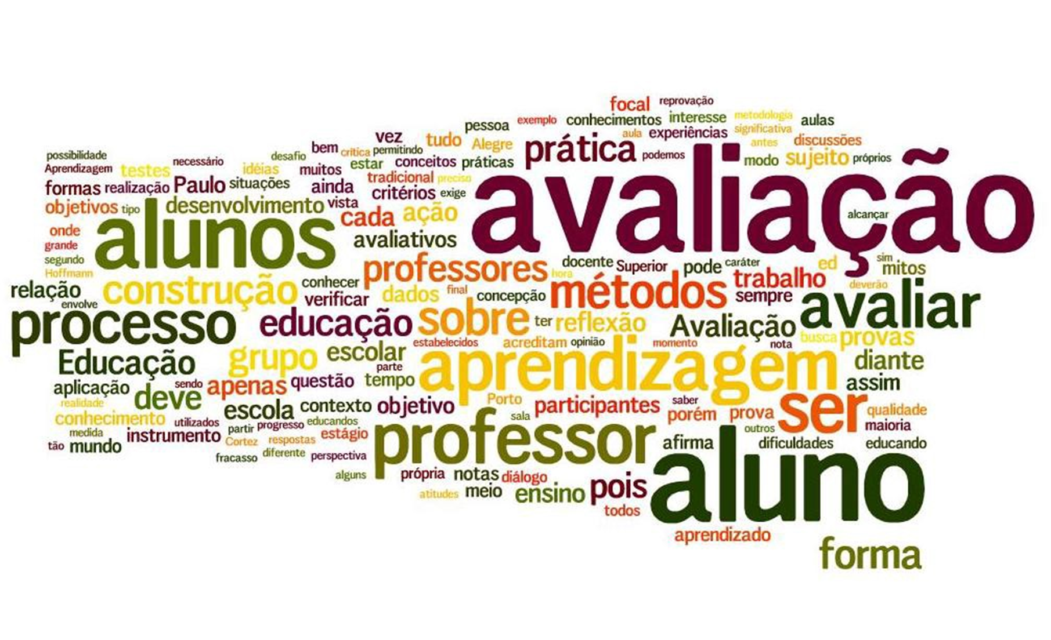

Slide 4


“Os cientistas dizem que somos feitos de átomos, mas um passarinho me contou que somos feitos de histórias”
Eduardo Galeano

Slide 5
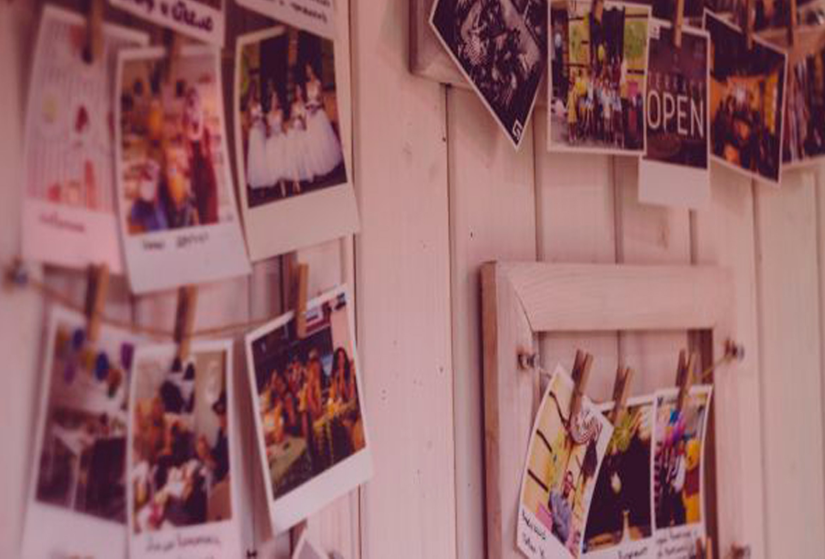
Oque te motivou a ser ou a estar professor(a)?
Qual é a sua relação com meio ambiente?
Qual sua lembrança afetiva relacionada a natureza?
Qual atividade permanece na sua memória da sua primeira aula...
Oque vc considera mais importante na sua vida?

Slide 6
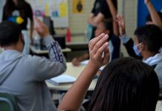

Diagnóstico social
Ferramenta de investigação de territórios que tem por objetivo o conhecimento da realidade local, identificando as demandas e potencialidades da região investigada. Essa ferramenta está inserida em um contexto de instrumentos que se caracterizam por coletar informações, sobretudo, qualitativas e de forma participativa, ou seja, buscando o ponto de vista e a participação da população que se almeja investigar.

Slide 7
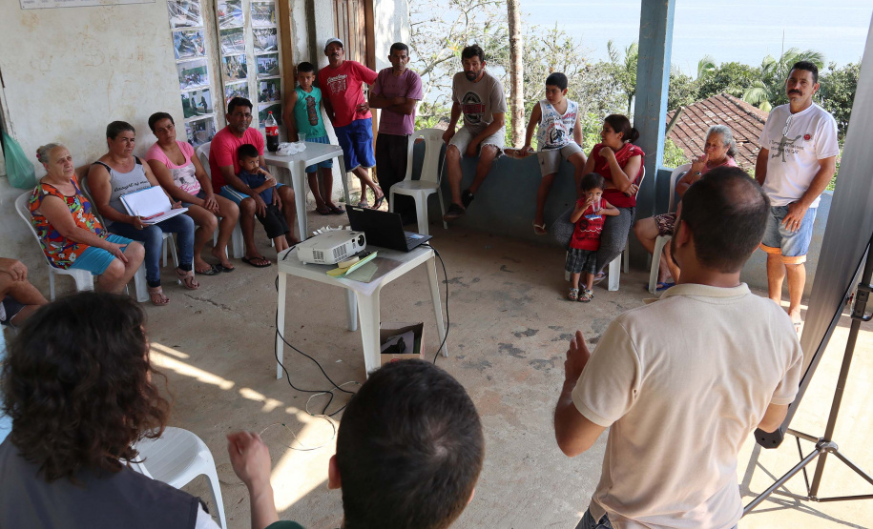
Diagnóstico Socioambiental
Estudo que envolve diferentes etapas de levantamentos, coleta de dados e análises das informações, fornecendo um diagnóstico preciso das condições ambientais e sociais da área de interesse deve ser realizado por uma equipe multidisciplinar

Slide 8
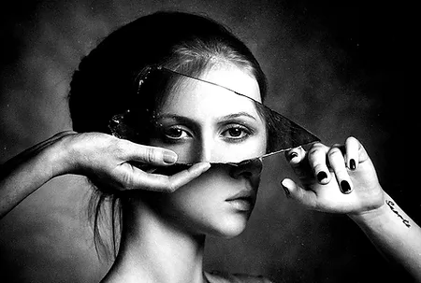
“SE PODES OLHAR, VÊ; SE PODES VER, REPARA” (SARAMAGO)
Podemos dizer ainda que entre o Ver e o Olhar existe uma relação de complementação; o Olhar complementa o Ver. Para olhar é preciso, antes, ver. O ver – aquilo que chamou atenção-, remete ao olhar – se realmente tem relevância. O olhar, pós ver, é a consideração do que foi visto

